Slide 1

离散数学之第二篇
离散数学（二）
北京航空航天大学
软件学院李卫国
2018 . 秋季

Slide 2
离散数学（二)
尹宝林、何自强、许光汉、檀凤琴编著:
离散数学（第3版）
高等教育出版社，2011。
第一篇 数理逻辑
第二篇 集合论
第三篇 图论
第四篇 代数系统
第五篇 有限自动机理论
本学期讲授
32课时
期终考试 70% + 作业考察 30%

Slide 3
第二篇 集合论
第五章 集合的基本概念及其运算
第六章 关系
第七章 函数
第八章 自然数和基数

Slide 4
第五章 集合的基本概念及其运算
§5.1 集合与元素
§5.2 集合间的相等和包含关系
§5.3 幂集
§5.4 集合的运算
§5.5 有穷集的计数原理
§5.6 集合的归纳定义法
§5.7 有序偶和笛卡儿乘积

Slide 5
§5.1 集合与元素
集合是数学中的初始概念，不能精确定义。
集合是由 “直觉上能够明确区分” 的一些对象
所构成的整体。
若 a 在集合 A 中，则称 a 是A 的元素，
或称 a 属于A，记为 a∈A。
否则记为 a∉A。

Slide 6
罗素悖论
1902 年，英国逻辑学家罗素构造了如下集合
T = { x | x∉x }
那么，T 是否是 T 的元素？
如果 T ∈ T ，则 T 不满足性质 x∉x ，
所以 T ∉ T 。
如果 T ∉ T ，则 T 满足性质 x∉x ，
所以 T ∈ T 。
罗素悖论

Slide 7
我们不承认上述 T 是集合。
定义集合，必须要加上一定的限制。
如限定为
{ x | x ∈S ∧ P(x)} ，其中 S 是一个集合。
为了避免罗素悖论，1908年出现了公理集合论
只有通过公理可以构造出的才是集合。
公理集合论的公理有：
外延公理、空集公理、对公理、并公理、
幂集公理、子集公理、无穷公理等。

Slide 8
集合的表示方法
1、枚举法（适用于有限集合）
直接列举出集合的所有元素，
各元素之间用逗号隔开，
并用大括号 { } 括起来。
如 {1, 2, 3}。

Slide 9
2、抽象表示法（谓词逻辑表达方式）
  给定一个一元谓词 P(x)，（表示下的属性）
  { x | P(x) }
  表示所有满足谓词 P(x) 的对象所组成的集合。
  例如：
  由 1 和 2 组成的集合 { x | x = 1 ∨ x = 2}
  非负偶数集 { x | ∃n (n ∈ N ∧ x = 2n)}
  也记为 { 2n | n ∈ N }
  空集表示为： { x | x ≠ x }

Slide 10
常用集合的记法
自然数集 N = { 0, 1, 2,…}
整数集 I（包括正整数、零、负整数）
也可用 Z 表示整数集
有理数集 Q
实数集 R
复数集 C

Slide 11
抽象原则：
任给一个性质 P(x)，唯一确定一个集合
A = { x | P(x)}
满足该性质的对象都在 A 中，
而不满足该性质的对象都不在 A 中。
即 ∀x (P(x) ↔ x∈A)
以谓词逻辑
为基础
谓词公式
意义要明确

Slide 12
§5.2 集合的相等和包含关系
定义5.2（外延公理，集合相等）
如果集合 A 和 B 含有相同的元素，
则称 A 和 B 相等，记为 A = B。
A = B
⇔ ∀x(x∈A ↔ x∈B)
⇔ ∀x(x∈A → x∈B) ∧ ∀x(x∈B → x∈A)
其中 ⇔ 表示 “当且仅当” 。

Slide 13
定义5.3 （包含关系）
若集合 A 的元素都是集合 B 的元素，
则称 A 是 B 的子集，
也称 A 包含于 B，或者 B 包含 A ，
记为 A ⊆ B 或 B ⊇ A 。
A ⊆ B ⇔ ∀x(x∈A → x∈B)
定义5.4（真包含）
若 A ⊆ B 且 A ≠ B ，则称 A 是 B 的真子集，
也称 A 真包含于 B，或者B 真包含 A ，
记为 A ⊂ B 或 B ⊃ A 。
A ⊂ B ⇔ ∀x(x∈A → x∈B) ∧ ∃x(x∈B ∧ x∉A)

Slide 14
定理5.1 （反对称性）
设 A 和 B 是两个集合，则
A = B 当且仅当 A ⊆ B 且 B ⊆ A 。
推论： 对于任意集合 A ，A ⊆ A 。
定理5.2 （传递性）
设 A , B, C 是集合，
若 A ⊆ B 且B ⊆ C ，则 A ⊆ C 。
⊆ 具有自反性、反对称性、传递性。
（偏序关系）

Slide 15
定义5.5
如果所讨论的集合都是集合 U 的子集，
则称 U 为全集。
定义5.6
不含任何元素的集合称为空集，记为 ∅ 。
全集 U 相当于谓词逻辑解释中的论域，包括了所有讨论对象，随讨论的范围不同，全集的解释也不同。 如在数论中取正整数集为全集，在数学分析中取实数集为全集。
U = { x | x = x }；∅ = { x | x ≠ x }

Slide 16
空集的性质
定理5.3 空集 ∅ 是任意集合 A 的子集。
证明： ∀x (x∈ ∅ → x∈A) 是真的，
因为 x∈∅ 总是假。所以， ∅ ⊆ A 。
定理5.4 空集 ∅ 是唯一的。
证明： 设 ∅₁ 和 ∅₂都是空集。
因为 ∅₁ 是空集，所以 ∅₁ ⊆ ∅₂ 。
因为 ∅₂ 是空集，所以∅₂ ⊆ ∅₁ 。
故 ∅₁ = ∅₂ 。

Slide 17
注意：集合的元素可以是任意对象，
集合也可以作为集合的元素。
如： B = { a, {1, 2}, p, {q} }
p∈B，q∉B，{q}∈B，1∉B
∅ ∈ { ∅, {{∅}} }
{∅} ∉ { ∅, {{∅}} }
{∅} ⊂ { ∅, {{∅}}}
{∅} ∈ { ∅, {∅} }
{∅} ⊂ {∅, {∅}}

Slide 18
含有一个元素的集合称为单元集，
如 {∅}, {{1, 2}}, {a}。
含有 n 个元素的集合称为 n 元集，
如 {∅, {∅}} 是 2 元集，{1, {1, 2}, ∅}是3 元集。
由有限个元素构成的集合称为有穷集，
否则称为无穷集。
如{x | x∈N, x ≤ 9}是有穷集，
N, I, Q, R, C 都是无穷集。

Slide 19
§5.3 幂 集
定义5.7 （集合A 的幂集）
由集合 A 的所有子集 组成的集合称为
A的幂集，记为 ρ (A)。
ρ (A) = { X | X ⊆ A}
ρ (A) = { X | ∀t (t∈X → t∈A)}
例如：
ρ(∅) = {∅}
ρ({∅}) = {∅, {∅}}
ρ({∅, {∅}}) ={∅, {∅}, {{∅}},{∅, {∅}}}
对于任意集合 A， ∅∈ρ(A) ，A∈ρ(A)

Slide 20
基数、幂集的基数
定义5.8
有穷集 A 的元素个数称为 A 的基数，记为 #A 。
定理5.5 # ρ (A) = 2 ^{#A} 。
证明： 设 A = {a₁,…, a_{n}}。
将 ρ(A) 的元素与长度 n 的 0, 1字符串作一一对应：
任取 B ⊆ A，对于每个 a_{i}， a_{i}∈B 当且仅当
B 对应的字符串中第 i 个元素是 1。
如： ∅ 对应 0…0， A 对应 1…1，
{a₁}对应 10…0 。
所以， # ρ(A) = 2^{n} 。

Slide 21
§5.4 集合的运算
设 U 是全集， A 和 B 是两个集合。
交： A ∩ B ={ x | x∈A ∧ x∈B}
并： A ∪ B ={ x | x∈A ∨ x∈B}
补: ∼A = U − A = { x | x∉A}
差： A − B = { x | x∈A ∧ x∉B}
对称差： A + B ={ x | x∈A ⊕ x∈B}
与逻辑运算
有对应关系

Slide 22
Venn 图（文氏图）
A−B
A∩B
B−A
U
A + B = (A − B) ∪ (B − A)
A ∪ B = (A−B) ∪ (B−A) ∪ (A∩B)

Slide 23
设全集 U = {1, 2, 3, 4, 5, 6, 7, 8}
A = {1, 2, 3, 4}， B = {3, 4, 5, 6}，
A ∪ B = {1, 2, 3, 4, 5, 6}
A ∩ B = {3, 4}
A − B = {1, 2}
B − A = {5, 6}
A + B = {1, 2, 5, 6}
∼ A = {5, 6, 7, 8}

Slide 24
集合运算恒等式
幂等律 A ∪ A = A ， A ∩ A = A
结合律 (A ∪ B ) ∪ C = A ∪ ( B ∪ C)
(A ∩ B ) ∩ C = A ∩ (B ∩ C)
交换律 A ∪ B = B ∪ A ， A ∩ B = B ∩ A
分配律 A ∪ ( B ∩ C ) = (A ∪ B) ∩ (A ∪ C)
A ∩ ( B ∪ C ) = (A ∩ B) ∪ (A ∩ C)
同一律 A ∪ ∅ = A ， A ∩ U = A

Slide 25
集合运算恒等式（续）
零 律 A ∪ U = U ，A ∩ ∅ = ∅
互补律 A ∪ ∼ A = U，A ∩ ∼ A = ∅
吸收律 A ∪ (A ∩ B ) = A
A ∩ (A ∪ B ) = A
摩根律 ∼ (A ∪ B ) = ∼ A ∩ ∼ B
∼ (A ∩ B ) = ∼ A ∪ ∼ B
对合律 ∼ ∼ A = A，∼ ∅ = U，∼ U = ∅

Slide 26
对集合恒等式的说明
1、集合代数（集合运算规则） 满足对偶定理：
在不含 − 和 + 的恒等式中，
将 ∪ 和 ∩ 互换，
∅ 和 U 互换，得到的仍然是恒等式。
2、与逻辑等值式的关系：
将不含 → 和 ↔ 的命题逻辑等值式中的
∨ 换为 ∪，∧ 换为 ∩，
⊕ 换为 +，¬ 换为 ∼，
0 换为 ∅，1 换为 U，
⇔ 换为 =
就得到集合恒等式。

Slide 27
广义并与广义交
定义：如果集合 A 中的每个元素都是集合，
则称 A 为集合的聚合，或者集合族（集类）。
定义5.14 （广义的交和并）
设 A 是集合的聚合。
  (1) A 的所有元素的并集为
  ∪ A = { x | ∃a (a ∈A ∧ x ∈ a)}
  (2) 若A ≠ ∅，A 的所有元素的交集为
  ∩ A = { x | ∀a (a∈A → x∈a)}
至少属于A 中
一个集合。
属于A中每
一个集合。

Slide 28
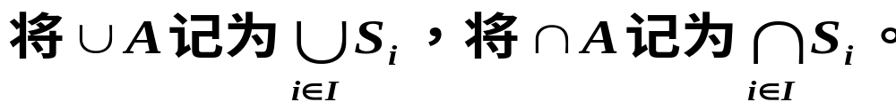
例如： ∪ ∅ = ∅
∪ {S₁, S₂, S₃ } = S₁ ∪ S₂ ∪ S₃
∩ { ∅, {1, 2} } = ∅ ∩ {1, 2} = ∅
有时将集合族的元素表示为带角标的集合，
如 A = { S_{i} | i∈I }， 称 I 为角标集。
这里角标集 I 可以是空集，有穷集，
也可以是无穷集。

Slide 29
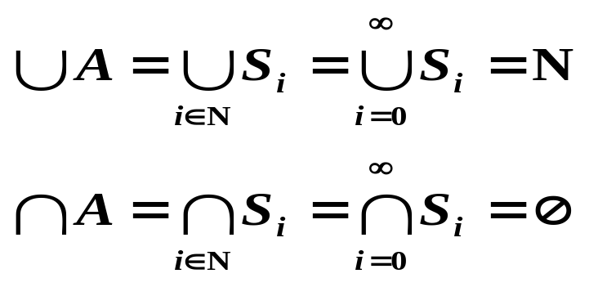
例如：设 S_{i} = { x | x∈N ∧ x ≥ i }， i∈N
A = { S_{i} | i∈N }，即 A = {S₀, S₁,…}，则

Slide 30
集合等式 A = B 的证明方法
1、使用集合相等的定义，
即证明：对于任意 x，x∈A ⇔ x∈B 。
2、证明 A ⊆ B 且 B ⊆ A 。
3、利用已知集合恒等式进行等式推演。

Slide 31
练习 —— 集合等式的证明
例1： 证明摩根律： ∼ (A ∪ B ) = ∼ A ∩ ∼ B
证： 任取 x ，
x ∈ ∼ (A ∪ B )
⇔ x ∉ A ∪ B
⇔ x ∉ A ∧ x ∉ B
⇔ x ∈ ∼ A ∧ x ∈ ∼ B
⇔ x ∈ ∼ A ∩ ∼ B

Slide 32
例2： 证明 A − B = A ∩ ∼ B
证明：x∈ A − B ⇔ x∈ A ∧ x ∉ B
⇔ x∈ A ∧ x∈∼ B
⇔ x∈ A ∩ ∼ B
例3： 证明 A − ( B ∪ C ) = ( A − B ) ∩ ( A − C )
证明：直接推导
A − ( B ∪ C ) = A ∩ ∼ ( B ∪ C )
= A ∩ (∼ B ∩ ∼ C )
= (A ∩ A ) ∩ (∼ B ∩ ∼ C )
= (A ∩ ∼ B) ∩ (A ∩ ∼ C )
= ( A − B ) ∩ ( A − C )

Slide 33
例4： 证明以下四条件等价：
(1) A ⊆ B (2) A ∪ B = B
(3) A ∩ B = A (4) A − B = ∅
证明：
(1) ⇒ (2) ： A ∪ B ⊆ B ∪ B ⊆ B
又 B ⊆ A ∪ B ，故 A ∪ B = B
(2) ⇒ (3) ： A ∩ B = A ∩ ( A ∪ B ) = A
(3) ⇒ (4) ： A − B = A ∩ ∼ B
= A ∩ B ∩ ∼ B = ∅
(4) ⇒ (1): 若 A ⊆ B 不成立，则有 x 使得
x∈ A 且 x ∉ B ， x∈ A − B = ∅，矛盾。

Slide 34
例5： 证明 若 A + B = A + C，则 B = C 。
先证 B ⊆ C。
任取 x∈B，往证x∈C 可分两种情况考虑：
若 x ∈ A，则 x ∉ A + B ，x ∉ A + C，
又因为 x∈A，所以 x∈C。
若 x ∉ A，则 x ∈ A + B ，x ∈ A + C，
又因为 x∉ A，所以 x∈C。
同样可证 C ⊆ B 。

Slide 35
例6： 若 A 和 B 都是集合族，证明
∪(A ∪ B) = (∪ A) ∪ (∪B) 。
证明：
x∈∪(A ∪ B)
⇔ ∃y ( y∈A ∪ B ∧ x∈y)
⇔ ∃y ((y∈A ∨ y∈B) ∧ x∈y)
⇔ ∃y ((y∈A ∧ x∈y) ∨ ( y∈B ∧ x∈y))
⇔ ∃y (y∈A ∧ x∈y) ∨ ∃y ( y∈B ∧ x∈y)
⇔ x∈∪A ∨ x∈∪B
⇔ x∈(∪A) ∪ (∪B)

Slide 36
§5.5 有穷集的计数原理
引理5.1 设 A 和 B 是两个不相交的有穷集，
即 A ∩ B = ∅，
则 # (A ∪ B) = #A + #B 。
定理5.12 若 A 和 B 是有穷集，则
# (A ∪ B) = #A + #B − # (A ∩ B)
证明： 在计算 # A + # B 时， A 和 B 的公共
元素，即 A ∩ B 中元素算了两遍，
所以
# (A ∪ B) = #A + #B − # (A ∩ B)

Slide 37
一般的
加法公式
推论： 若 A, B, C 是有穷集，则
#(A ∪ B ∪ C ) =
#A + #B + #C
− # ( A ∩ B) − # (A ∩ C ) − # ( B ∩ C )
+ # (A ∩ B ∩ C )
证明： # (A ∪ B ∪ C )
= # (A ∪ B) + # C − # ((A ∪ B) ∩ C )
将 # (A ∪ B) = # A + # B − # ( A ∩ B ) 和
# ((A ∪ B) ∩ C )= # ((A ∩ C ) ∪ (B ∩ C ))
= # ( A ∩ C ) + # ( B ∩ C ) − # (A ∩ B ∩ C )
代入，得到要证的公式。

Slide 38
例1：数学系有100名学生学外语，其中65人学英语，45人学法语，42人学德语，20人学英语和法语，25人学英语和德语，15人学法语和德语。
问：同时学三门外语的有多少人？
仅学一门外语的有多少人？
解： 设学英语、法语、德语的学生集合分别为 E,
F, G。则 #(E ∩ F ∩ G) =
#(E ∪ F ∪ G) − #E − #F − #G
+ # (E ∩ F ) + # (E ∩G) + # (F ∩ G)
= 100 − 65 − 45 − 42 + 20 + 25 + 15 = 8

Slide 39
#(E∩F∩∼G) = # (E ∩ F ) − #(E ∩ F ∩ G) = 20 − 8 = 12
#(E∩G∩∼F) = # (E ∩ G ) − #(E ∩ F ∩ G) = 25 − 8 = 17
#(F∩G∩∼E) = # (F ∩ G ) − #(E ∩ F ∩ G) = 15 − 8 = 7
只学英语的人数为
65 − 12 − 8 − 17 = 28
只学法语的人数为
45 − 12 − 8 − 7 = 18
只学德语的人数为
42 − 17 − 8 − 7 = 10
仅学一门外语的人数为
28 + 18 +10 = 56
F
12
18
E
8
28
7
17
10
G

Slide 40
§5.6 集合的归纳定义法
计算机科学中的许多集合会采用 “归纳法定义”，
如表达式集合、程序集合等。
比如： 变量名可定义如下：
  1 英文字母是变量名。
  2 若 α 是变量名，β 是英文字母或数字，则 αβ是变量名。
  3 只有有限次使用前两条能够得到的符号串才是变量名。
如 a, b2, c1f, ab, c12 等都是变量名，
而 2g 不是变量名。

Slide 41
集合归纳定义的三个组成部分
基础语句
直接规定某些对象是该集合的元素。这保证了所定义的集合是非空的。
归纳语句
规定由已知元素得到新元素的办法。
极限语句
限定集合的范围，规定了哪些对象不是该集合的元素，保证了定义的集合是唯一的。
极限语句常省略不写。

Slide 42
例如：非负偶数集 E 可归纳定义如下：
  基础语句 0∈ E,
  归纳语句 若 n ∈ E, 则 n + 2 ∈ E 。
数理逻辑中：
项集合、公式集合等都是归纳定义的。

Slide 43
例：设集合 P 的归纳定义如下：
  （1） 3 ∈ P,
  （2） 若 x, y ∈ P ，则 x + y ∈ P 。
求集合P 。
解：设 A = { x | ∃n (n ∈ N ∧ n ≥1 ∧ x = 3n)}
我们证明 P ⊆ A 且 A ⊆ P 。
3 ∈ A，若 x, y ∈ A，则 x + y ∈ A 。∴ P ⊆ A 。
任取 z = 3n ∈ A 。若 n = 1，用1次规则1得到 z 。
若 n > 1，用规则 1 得到 3，再用 n − 1次规则 2 得到 z，其中令 x = 3， 取前一次得到的数为 y。

Slide 44
字符串集合
计算机程序、文件、数学公式等都是字符串。
设 Σ 是有穷非空集合，
称 Σ 中元素为符号或字母，
称 集合 Σ 称为字母表，
称 Σ 中符号的有穷串为 Σ 上的字。
Σ 上的字（字符串） x 中含有的符号个数
称为 x 的长度，记为 | x |。
如 |abcaee| = 6 。
长度为 0 的字称为空串，记为 ε 或 Λ 。

Slide 45
1、字符串的连接
定义5.15 字母表 Σ 上的字 x 和 y 的连接
是将 y 接在 x 后面得到的字，记为 xy 。
若 x = a₁…a_{n}, y = b₁…b_{m},
x y = a₁…a_{n} b₁…b_{m}
连接运算满足结合律： (xy)z = x(yz)。
连接运算不满足交换律： 若 x = a ，y = b，
则 xy = ab ，而 yx = ba， xy ≠ yx 。
对于任意字x， ε x = x ε = x 。空串的连接无作用

Slide 46
2、Σ* 和 Σ⁺
定义5.16：Σ 上的所有字的集合 Σ* 定义为
  ε ∈ Σ* ，
  若 x∈ Σ* 且 a ∈ Σ，则 ax∈ Σ*。
Σ 上所有非空字的集合 Σ⁺ 可归纳定义如下：
  若 a∈ Σ，则 a∈ Σ⁺ ，
  若 x∈ Σ⁺ 且 a∈ Σ，则 ax∈ Σ⁺ 。
显然， Σ⁺ = Σ* − {ε}， Σ* = Σ⁺ ∪ {ε}。

Slide 47
3、语 言
定义5.18 称 Σ* 的子集为 Σ 上的语言。
例如，∅, Σ, Σ*, Σ⁺ 都是 Σ 上的语言。
C 程序集合是 C 字符集上的语言。
定义5.19 Σ 上的语言 A 和 B 的乘积
AB = { xy | x∈A ∧ y∈B}
乘积运算满足结合律： (AB)C = A(BC)。
乘积运算不满足交换律：
例如设 A = {a}， B = {b}，
则 AB = {ab} ≠ {ba} = BA。

Slide 48
定义5.17 设 x∈ Σ* ，n∈N，串x ^{n} 定义如下：
  1. x ⁰ = ε，
  2. x^{n+1} = x^{n} x 。
定义5.20 设 A ⊆ Σ* ，n∈N，A^{n} 定义如下：
  1. A⁰ = {ε}，
  2. A^{n+1} = A^{n} A 。
定理5.14 设 A , B ⊆ Σ*， m 和 n 是自然数。
  1. A^{m}A^{n} = A^{m+n}
  2. (A^{n})^{m} = A^{mn}
  3. 若 A ⊆ B，则 A^{n} ⊆ B^{n} 。

Slide 49
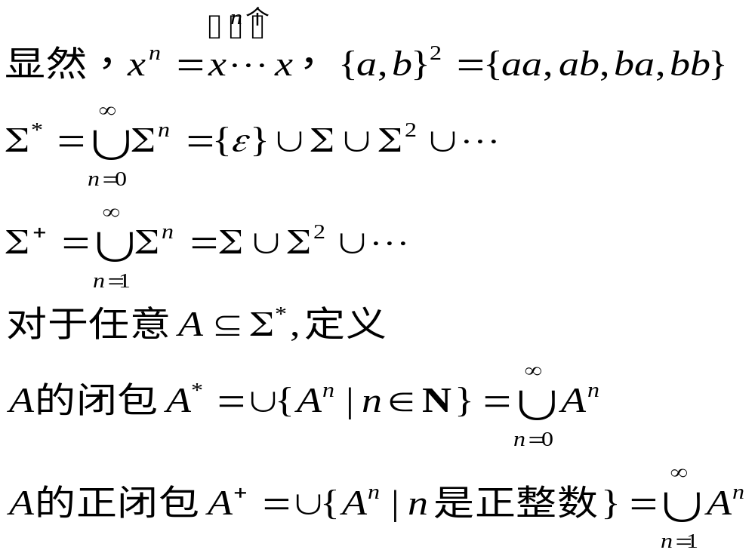

Slide 50
定理 5.13 （语言的连接规则）
设 A, B, C, D 是 Σ 上的语言，则
  （1） A∅ = ∅A = ∅
  （2）A{ε}={ε}A = A
  （3）(AB)C = A(BC)
  （4）若 A ⊆ B 且 C ⊆ D，则 AC ⊆ BD 。
  （5）A(B ∪ C) = AB ∪ AC
  （6）(B ∪ C)A = BA ∪ CA
  （7）A(B ∩ C) ⊆ AB ∩ AC
  （8）(B ∩ C)A ⊆ BA ∩ CA

Slide 51
证明5： A(B ∪ C) = AB ∪ AC
z∈A(B ∪ C)
⇔ ∃x∃y(x∈A ∧ y∈B ∪ C ∧ z = xy)
⇔ ∃x∃y(x∈A ∧ (y∈B ∨ y∈ C) ∧ z = xy)
⇔∃x∃y((x∈A ∧ y∈B ∧ z = xy) ∨ (x∈A ∧ y∈C ∧ z = xy))
⇔ ∃x∃y(x∈A ∧ y∈B ∧ z = xy)
∨ ∃x∃y(x∈A∧ y∈C ∧ z = xy)
⇔ z∈AB ∨ z∈AC
⇔ z∈ AB ∪ AC

Slide 52

证明7： (B ∩ C)A ⊆ BA ∩ CA
z∈(B ∩ C)A
⇔ ∃x∃y (x∈ B ∩ C ∧ y∈A ∧ z = xy)
⇔ ∃x∃y (x∈B ∧ x∈C ∧ y∈A ∧ z = xy)
⇔ ∃x∃y ((x∈B ∧ y∈A ∧ z = xy)
∧ (x∈C ∧ y∈A ∧ z = xy))
⇒ ∃x∃y (x∈B ∧ y∈ A ∧ z = xy)
∧ ∃x∃y ( x∈C ∧ y∈A ∧ z = xy)
⇔ z∈BA ∧ z∈CA ⇔ z∈BA ∩ CA

Slide 53
(B ∩ C)A ≠ BA ∩ CA 的例
设 A = {a, aa}， B = {a}，C = {aa}，则
(B ∩ C)A = ∅A = ∅
BA ∩ CA ={aa, aaa} ∩{aaa, aaaa}={aaa}
所以， (B ∩ C)A ≠ BA ∩ CA。

Slide 54
定理5.15
设 A 和 B 是Σ上语言， m 和 n 是自然数。
（1）A* = {ε} ∪ A⁺
（2）A^{n} ⊆ A*
（3）若 n ≥ 1，则 A^{n} ⊆ A⁺
（4）A ⊆ AB*
（5）A ⊆ B*A
（6）若 A ⊆ B，则 A*⊆ B* 且 A⁺⊆ B⁺。

Slide 55
（ 9） AA* = A*A = A⁺
（10）若 ε∈A，则 A* = A⁺ 。
（11）(A* )* = (A⁺ )* = A*A* = A*
（12）(A⁺)⁺ = A⁺
注意： A⁺A⁺ = A⁺ 不一定成立，如取 A = {a},
则 A⁺ = { a^{n} | n ∈ N ∧ n ≥ 1}，
而 A⁺A⁺ = { a^{n} | n ∈ N ∧ n ≥ 2}。

Slide 56
§5.7 有序偶和笛卡尔积
定义5.22 将两个对象 x, y 按 x 前 y 后的顺序构成的序列称为有序偶，记为 < x, y >，
并分别称 x, y 为有序偶的第一元、第二元。
例如：平面上的点可表示为有序偶 < x, y >，其中 x和 y 分别为该点的横坐标和纵坐标。
< x, y > 是有序偶，< 1, 2 > ≠ < 2, 1 >。
{ x, y } 是无序偶，{1, 2} = {2, 1}。

Slide 57
有序偶的 Kuratowski 定义
1921年 Kuratowski 定义 < x, y > = {{x}, { x, y }}
定理5.16 （唯一性）
< u, v > = < x, y > 当且仅当
u = x 且 v = y。
证明： （⇒）分两种情况讨论。
  若 u = v，则{{x}, { x, y }} = < x, y > = < u, v >
  = {{u},{u, v}}={{u}}，∴ x = y = u = v 。
  若 u ≠ v，则 {u, v}是 2 元集，
  {u, v}∈{{x}, {x, y}}, {u, v} = {x, y},
  {u} ∈{{x}, {x, y }}, ∴ {u} ={x}, u = x , v = y。

Slide 58
n 重序偶
定义5.23 设 n > 2，n 重序偶定义为
< x₁, …, x_{n} > = << x₁, …, x_{n −1} >, x_{n} >
可以归纳证明：< x₁, …, x_{n} > = < u₁, …, u_{n} >
当且仅当 x₁ = u₁ ,…, x_{n} = u_{n} 。
可用 3 重序偶 < a, b, c > 表示 x 坐标、y 坐标、 z 坐标分别为 a, b, c 的空间的点。
< 0, 0, 0 > 是坐标原点。

Slide 59
集合的笛卡儿乘积
定义5.24 集合A 和 B 的笛卡儿乘积 A × B
定义为
A × B = { < x, y > | x ∈ A ∧ y ∈ B }。
比如： R × R 是平面上所有点组成的集合。
{a, b} ×{1, 2, 3} = {< a, 1 >, < a, 2 >, < a, 3 >,
< b, 1 >, < b, 2 >, < b, 3 >}
{1, 2, 3} × {a, b} = {< 1, a >, < 1, b >, < 2, a >,
< 2, b >, < 3, a >, < 3, b >}
笛卡儿乘积不满足交换律。

Slide 60
例：证明对于任意集合A 和 B ， A × B = ∅
当且仅当 A = ∅ 或 B = ∅ 。
证明：
（⇒）若 A ≠ ∅ 且 B ≠ ∅ ，则有 a∈A 和 b∈B
使得 < a, b > ∈ A × B ， A × B ≠ ∅ 。
（⇐）若 A × B ≠ ∅ ，则有< a, b > ∈ A × B ， a∈A 且 b∈B ， A ≠ ∅ 且 B ≠ ∅ 。
对于任意有穷集合 A 和 B ，
# (A × B ) = # A × # B。
设 A ={a₁, …, a_{n}}，B ={b₁, …, b_{m}}，则第一元是 a_{i} 的元素有 m 个，所以 #(A × B ) = nm。

Slide 61
n 个集合的笛卡儿乘积
定义5.25 集合 A₁, …, A_{n} 的笛卡儿乘积为
A₁× …× A_{n} =
{< x₁, …, x_{n} > | x₁∈ A₁ ∧…∧ x_{n}∈A_{n}}
n 个同样集合 A 的笛卡儿乘积
A × … × A 记为 A^{n}。

Slide 62
作 业
1. (2) (4)，
2. (3) (5) (6) (7)，
3, 4, 5
6. (2) (4) (5)，
7，9，
10. (8)，
11. (7)，12. (3)，
15，17，19，
21.(1) (3)，24.(2)，26.(1)

